Slide 1
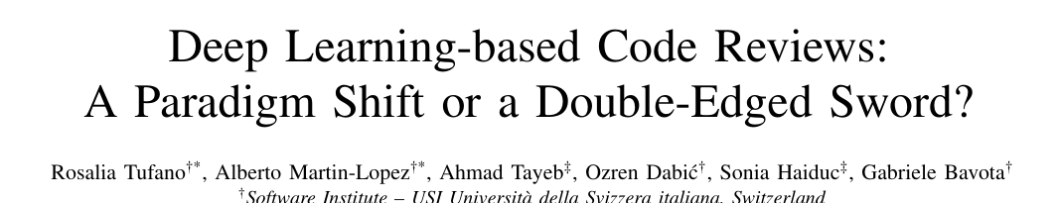
基于深度学习的代码审查
范式变革，还是一把双刃剑？
论文解读：Deep Learning-based Code Reviews
论文首页截图
这篇论文不是在问：
它真正想问：
汇报重点：
AI 能不能 Review 代码？
AI 会如何影响开发者？
为什么它能发 Top？
汇报思路：背景 → 实验设计 → 五个发现 → 方法价值 → 我的理解
Deep Learning-based Code Reviews：范式变革还是双刃剑？ · 论文汇报
1

Slide 2
先给结论：这篇论文讲什么？
一句话：AI 不只是“帮忙找 Bug”，它会改变开发者的注意力、判断和工作方式。
论文的核心转向
我读到的关键：作者最担心的不是 AI 犯错，而是人类因为 AI 而停止主动探索。
• 传统研究：测 AI 的准确率、召回率、生成质量。
• 这篇论文：把 AI 放入真实 Review 流程，看人类行为如何变化。
• 所以它不是单纯的模型论文，而是软件工程 + 人机协同研究。
• 核心问题：AI 辅助是否真的提升质量、节省时间、增强信心？
AI 给出建议
开发者先看 AI 标注处
其它区域被忽略
这就是 Blind Spot Effect 的直觉来源
Deep Learning-based Code Reviews：范式变革还是双刃剑？ · 论文汇报
2

Slide 3
研究背景：为什么 Code Review 重要？
Code Review 是软件质量控制的重要环节，但它本身也很耗费人力。
传统代码审查的作用
为什么 AI 会进入这个流程？
• 发现潜在 Bug 和逻辑缺陷
• 检查代码可维护性与规范性
• 让团队成员共享代码知识
• 在代码合并前进行质量把关
提交代码
人工审查
合并代码
AI Review
问题：耗时、成本高、容易受疲劳与经验影响。
作者的问题：当 AI 作为“起点”介入后，开发者是更独立，还是更依赖？
Deep Learning-based Code Reviews：范式变革还是双刃剑？ · 论文汇报
3

Slide 4
研究空白：不是只看 AI 准不准
这篇论文的价值在于，它把问题从“模型能力”推进到了“人类行为影响”。
很多自动化 Code Review 研究
这篇论文的切入点
• 评估生成评论是否准确
• 比较模型指标，如 Precision / Recall
• 关注 AI 本身的能力提升
• 较少观察开发者如何使用这些评论
• 把 AI 评论作为 Review 起点
• 观察开发者最终保留了什么
• 记录开发者看代码和写评论的时间
• 比较质量、成本和信心的变化
从 AI Benchmark → Human-AI Collaboration
Deep Learning-based Code Reviews：范式变革还是双刃剑？ · 论文汇报
4

Slide 5
论文研究问题：三个指标
作者把“AI 是否有用”拆成质量、时间、信心三个可观察维度。
RQ1：质量
RQ2：成本
RQ3：信心
AI 辅助后，开发者能否发现更多代码质量问题？
AI 是否能减少开发者 Review 所花时间？
AI 是否提高开发者对最终 Review 的信心？
尤其是高严重度问题是否增加。
包括整体时间、看代码时间、写评论时间。
信心不是“相信 AI”，而是“理解代码”。
这三个问题对应论文的核心结论：AI 增加数量，但没有明显提升高危问题、时间和信心。
Deep Learning-based Code Reviews：范式变革还是双刃剑？ · 论文汇报
5

Slide 6
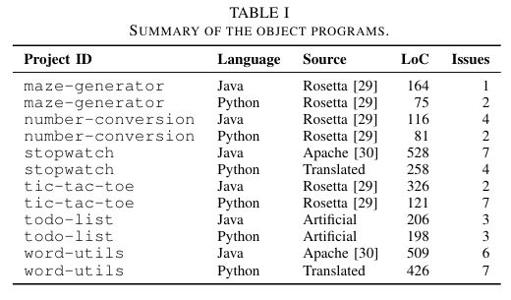
实验设计：真实开发者 + 人工注入问题
这也是论文比较“硬”的地方：不是单纯跑模型，而是做受控实验。
29
12
论文 Table I：12 个对象程序与注入问题数量
专业开发者 平均 11.4 年经验
Java / Python 项目 来自 Rosetta / Apache 等
48
人工注入代码问题 覆盖不同严重度
72
最终纳入分析的 Review 三种模式均衡比较
我认为这个设计的重点：作者先控制代码中的“真实问题”，再观察不同 Review 模式是否能找到它们。
Deep Learning-based Code Reviews：范式变革还是双刃剑？ · 论文汇报
6

Slide 7
三种实验组：MCR、ACR、CCR
CCR 是论文中最巧妙的设计，它用于测试“理想 AI”下人的信任行为。
MCR
ACR
CCR
纯人工 Review
ChatGPT 辅助 Review
理想化“完美 AI”
没有 AI 辅助 作为对照组
先给出 GPT-4 生成的评论 开发者可保留/修改/删除
作者人工写出能覆盖所有注入问题的评论 但告诉开发者它是 AI 生成
经典代码审查场景
接近当前工业界使用方式
用来测试过度信任
Deep Learning-based Code Reviews：范式变革还是双刃剑？ · 论文汇报
7

Slide 8
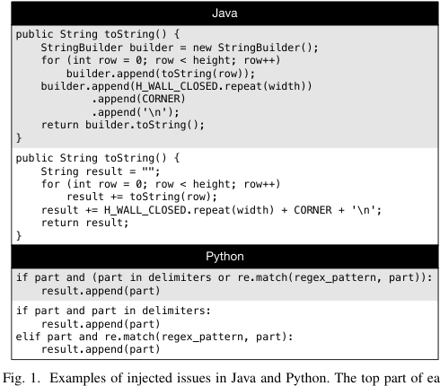
实验材料：作者如何构造“可评价的问题”？
作者不是随机让开发者 Review，而是在程序中人工注入了可追踪的质量问题。
论文 Fig.1：Java / Python 中注入问题示例
这个设计为什么重要？
• 如果没有“已知问题”，就很难判断 Review 是否真的有效。
• 注入问题使得作者可以计算：开发者到底找到了多少目标问题。
• 问题类型覆盖文档、结构、性能、逻辑等，不只是简单语法错误。
这让论文从“主观观察”变成了可量化实验。
Deep Learning-based Code Reviews：范式变革还是双刃剑？ · 论文汇报
8

Slide 9
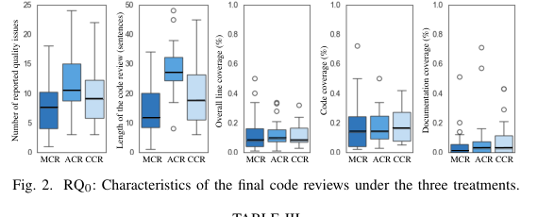
结果 1：AI 让 Review 变长、问题变多，但覆盖范围没有明显扩大
这说明“评论更多”不等于“看得更全面”。
论文 Fig.2：三种处理下最终 Review 的特征
如何解读这张图？
• ACR 报告的问题数量更多
• ACR 的评论句子数明显更多
• 但代码覆盖范围没有明显增加
我的理解：AI 让 Review 看起来“更丰富”，但这可能只是评论变多，并不代表开发者探索了更多代码位置。
Deep Learning-based Code Reviews：范式变革还是双刃剑？ · 论文汇报
9

Slide 10
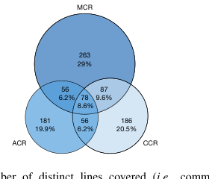
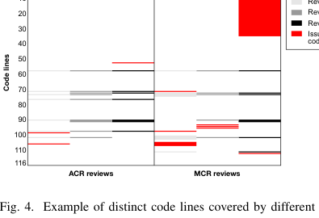
结果 2：AI 产生“盲区效应”
开发者会集中看 AI 标出的区域，从而降低 Review 的多样性。
论文 Fig.3：不同处理覆盖代码行的重叠
论文 Fig.4：ACR 与 MCR 覆盖代码行示例
关键现象
• 人工 Review 覆盖位置更分散
• AI 辅助后，开发者更容易聚焦同一批位置
• 未被 AI 提醒的区域更可能被忽略
这就是 Automation Bias 的体现。
Deep Learning-based Code Reviews：范式变革还是双刃剑？ · 论文汇报
10

Slide 11
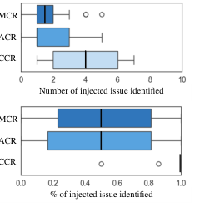
结果 3：AI 提高了数量，但没有明显提高“高危问题”发现率
这是论文最反直觉的结论之一。
论文 Fig.5：识别注入问题的数量与比例
作者的解释
• ACR 最终 Review 中问题数量更多。
• 但对人工注入的高风险问题，ACR 并没有显著优于 MCR。
• ChatGPT 提出的额外问题往往严重度较低。
• 因此“发现更多问题”不等于“发现更重要的问题”。
这说明 AI 更擅长表面问题，而不是深层逻辑风险。
Deep Learning-based Code Reviews：范式变革还是双刃剑？ · 论文汇报
11

Slide 12
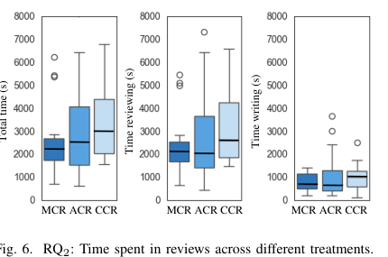
结果 4：AI 没有节省时间，反而带来验证成本
作者称这打破了自动化 Review 的一个常见假设。
论文 Fig.6：三种处理下 Review 时间
为什么没变快？
• 开发者需要读 AI 评论。
• 需要理解 AI 为什么这么说。
• 还要回到代码中验证评论是否正确。
• 验证过程本身就是额外工作。
我的理解：Review 的核心不是“拿到答案”，而是“建立代码理解”。
Deep Learning-based Code Reviews：范式变革还是双刃剑？ · 论文汇报
12

Slide 13
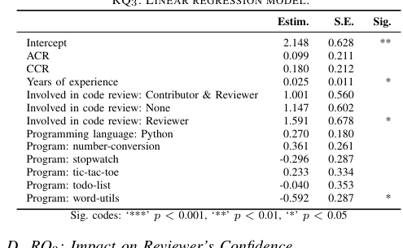
结果 5：AI 没有明显提高开发者信心
即使给出“理想 AI”评论，开发者的信心也没有显著提升。
论文 Table V：信心回归模型
作者的解释
• AI 评论能指出可疑位置。
• 但它不一定帮助开发者理解整个程序。
• 开发者真正的信心来自对代码逻辑的理解。
• 所以 AI 的“结论”不能替代人的理解过程。
这也是为什么作者建议：AI 更适合作为人工 Review 后的补充。
Deep Learning-based Code Reviews：范式变革还是双刃剑？ · 论文汇报
13

Slide 14
作者建议：把 AI 当作补充，而不是 Review 起点
论文最后给出了对开发者、工具设计者和研究者的建议。
对开发者
先人工 Review，再查看 AI 评论，避免被 AI 先入为主地引导。
对工具设计者
减少冗长评论，优先聚焦高严重度问题，而不是大量低风险建议。
对研究者
未来要更多研究 AI 工具对开发者行为的影响，而不是只测模型指标。
这页是课程汇报中很重要的“落地意义”：论文不是反对 AI，而是要求重新设计人机协同流程。
Deep Learning-based Code Reviews：范式变革还是双刃剑？ · 论文汇报
14

Slide 15
为什么这篇论文能发 Top？
我认为它的价值不在于提出新模型，而在于提出并验证了一个重要的人机协同问题。
问题重要
设计严谨
AI Review 已经进入工业界，研究它的真实影响具有现实紧迫性。
受控实验 + 真实开发者 + 三种 treatment + 行为记录 + 统计分析。
结果反直觉
理论延展
AI 没有节省时间，也没有显著提高高危问题发现和信心。
从软件工程延伸到 Human-AI Collaboration 与 Automation Bias。
我的一句话总结：它把“AI 能做什么”转成了“AI 会让人怎样工作”。
Deep Learning-based Code Reviews：范式变革还是双刃剑？ · 论文汇报
15

Slide 16
局限性与可继续研究的方向
这页用于体现我们不是只复述结论，也能看到论文边界。
论文局限性
可能的后续研究
• 参与者只有 29 名，实验规模有限。
• 对象项目较小，与大型工业系统仍有差距。
• 使用的是当时的 GPT-4，未来模型能力可能变化。
• 实验时间较短，无法观察长期使用后的行为适应。
• 更大规模工业项目中的 AI Review 实验。
• 比较不同 LLM 或不同提示方式对行为的影响。
• 研究“先人工后 AI”流程是否能降低盲区效应。
• 设计能解释原因、而不只是给结论的 AI Review 工具。
Deep Learning-based Code Reviews：范式变革还是双刃剑？ · 论文汇报
16

Slide 17
总结：AI 改变了代码审查，但它确实是一把“双刃剑”
Q & A
范式变革
双刃剑
• AI 可以快速给出 Review 建议
• 能发现更多低风险问题
• 降低初级 Review 的门槛
• 可能造成过度信任
• 会产生注意力盲区
• 不一定节省时间或提升信心
最终理解：未来的关键不是“AI 替代 Reviewer”，而是“如何设计更好的 Human-AI Collaboration”。
Deep Learning-based Code Reviews：范式变革还是双刃剑？ · 论文汇报
17

